Slide 1

PROJETO INTEGRADOR SISTEMAS COM FOCO EM USABILIDADE
BACHARELADO EM SISTEMAS DE INFORMAÇÃO

Slide 2
Integrantes:
Vinicius Lima de Souza
Pedro Miguel Conde Moreno
Mateus Rolim Martins
Erick Vinicius Dias Sousa
Felipe Teixeira

Slide 3
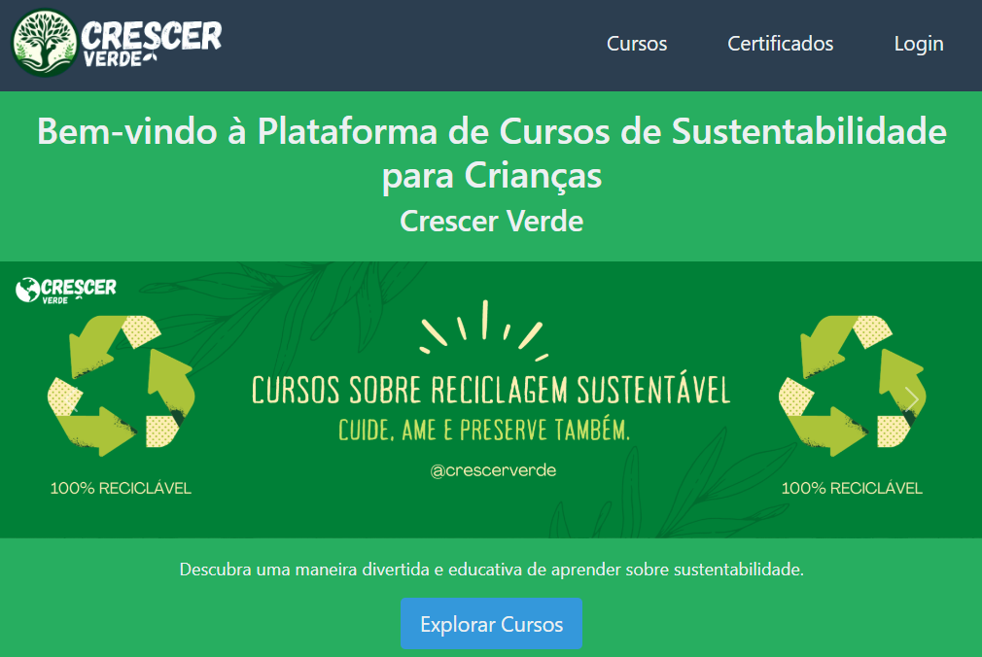
Introdução ao Projeto: Plataforma de Cursos Infantis Sustentáveis

Slide 4
Como é feita a assinatura da plataforma:
Parceria entre Escola e ONG Crescer Verde:
A escola e a ONG estabelecem uma parceria formal, definindo os termos e condições da colaboração.
Pode ser acordado que a escola contribuirá com uma porcentagem específica de suas receitas para a ONG como parte do compromisso com a sustentabilidade.

Slide 5
Como é feito a integração Escola x Aluno
Nossa plataforma será disponibilizada através de um website com design intuitivo e de fácil acesso pela Internet.
Nosso aluno ideal seria um jovem de 7 a 12 anos, cujo possui incentivo da escola
No Site Crescer Verde, os alunos podem fazer cursos de sustentabilidade e agregarem seu valor como pessoa sustentável ao longo da vida.

Slide 6
Como a plataforma se relaciona com ESG:
Social:
Conteúdo Ambientalmente Consciente:
Certifique-se de que os cursos abordem questões ambientais relevantes, promovendo a conscientização e a compreensão das questões e desafios enfrentados pelo meio ambiente.
Práticas Sustentáveis na Operação:
Implemente práticas sustentáveis nas operações da plataforma, como a minimização do consumo de energia, a utilização de servidores verdes e a redução de resíduos.
Ambiental:
Acesso Inclusivo:
Certifique-se de que a plataforma seja acessível a todos, independentemente de origem, gênero, orientação sexual ou qualquer outra característica. Isso promove a inclusão social.
Incentivo à Diversidade nos Cursos:
Promova a diversidade e a inclusão no conteúdo dos cursos, garantindo que uma variedade de perspectivas seja representada.
Governamental:
Transparência Financeira:
Mantenha uma estrutura de governança transparente, com relatórios financeiros claros sobre as contribuições para a ONG e o uso eficiente dos recursos financeiros.
Ética Empresarial:
Adote práticas éticas em todas as áreas da operação da plataforma, desde o desenvolvimento de cursos até as relações com escolas e alunos.

Slide 7
Exploração do Site: https://crescer-verde-pi.vercel.app/
Apresentação do Site para finalidades educacionais.

